Slide 1
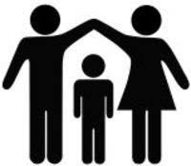
TEK EBEVEYN OLMAK

Slide 2
Tek ebeveynlik…
Son yıllarda pek çok ülkede olduğu gibi ülkemizde de tek ebeveynli ailelerin sayısı hızla artmaktadır. Boşanma, terk edilme, ayrı yaşama ya da ölüm gibi nedenlerle, tek ebeveynli aileler, hızla çoğalan bir aile modeli olarak karşımıza çıkıyor.

Slide 3
Tek ebeveynlik…
Çeşitli nedenlerle tek başına kalmış annenin ya da babanın, çocuğun bakımını tek başına üstlenmesi hem ebeveyn hem de çocuk açısından travmatik sonuçlar da doğurabiliyor.

Slide 4
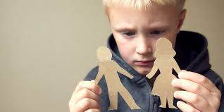
Tek ebeveynlik…

Slide 5
Tek ebeveynlik…
Bilimsel çalışmalar tek ebeveynliği: Bir ebeveyn ve ona bağımlı olarak yaşayan çocuk veya çocuklardan oluşan aile olarak tanımlıyor. Tek ebeveynli ailelerin sayısının son yirmi yılda yaklaşık iki katına çıktığını, okullarda öğrenci sayısının yaklaşık yüzde on ile yüzde yirmi arasında tek ebeveynli öğrenciler olduğunu görmekteyiz.

Slide 6
Tek Ebeveynli Aile Tipleri:
Boşanma sonucu oluşan tek ebeveynli aile
Eşi ölen ebeveyn ile çocuklarının oluşturduğu tek ebeveynli aile
Eşlerin ayrı yaşaması sonucu oluşan tek ebeveynli aile
Evlilik dışı birliktelikten çocuk sahibi olan tek ebeveynli aile

Slide 7
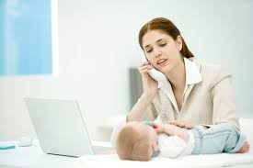
Ayrılığın sebebi her ne olursa olsun çocuğun bakımı, evin düzeni, rol ve sorumluluklar gibi aileye ilişkin temel alanlarda, ailede kalan ebeveynin yükünün artması kaçınılmaz.

Slide 8
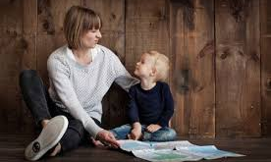
. Bu durum anne ya da babaya olağanüstü sorunlar ve sorumluluklar da yüklemektedir.
Ülkemizde tek Ülkemizde tek ebeveynli anneler ve babalar tek ebeveyn oldukları ilk zamanlarda genel olarak çocuğu tek başına yetiştirmek ile ilgili yoğun endişe yaşamaktadırlar. ebeveynli anneler ve babalar tek ebeveyn oldukları ilk zamanlarda genel olarak çocuğu tek başına yetiştirmek ile ilgili yoğun endişe yaşamaktadırlar.
.

Slide 9
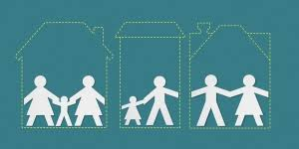
Yapılan araştırmalar,tek ebeveyn kalan anne ya da baba, süreci ne kadar sağlıklı atlatırsa, çocuğun da süreci o kadar sağlıklı atlattığını göstermektedir.

Slide 10
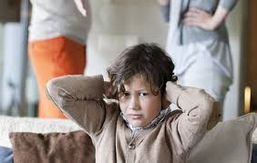
Tek ebeveyn olma süreci…

Slide 11
Tek ebeveyn olma sürecinde ne yapmalı?
Çocuğun yaşına göre uygun bir şekilde durum anlatılmalıdır.
Çocuğa yalan söylenmemeli, soruları geçiştirilmemelidir.

Slide 12
Tek ebeveyn olma sürecinde ne yapmalı?
Çocukla bol bol sosyal ortamlarda da birlikte vakit geçirmeye çalışmak,
Tek ebeveyn ile yaşıyor diye ona acıyarak bakmamak, zavallı, üzgün , problemli çocuk muamelesi yapmamak, işlerin doğal akışını sürdürmek.

Slide 13
Tek ebeveyn olma sürecinde ne yapmalı?
Diğer ebeveyn çocuğa kötü göstermemelidir.
Çocuk ile koşulsuz kabul ilkesi ile iletişim kurulmalıdır.

Slide 14
Bu süreçte Ebeveyn hayata ne kadar iyi tutunursa çocuk da onu rol model alacaktır.

Slide 15
Hayatınızın devam ettiğini asla unutmayın Hayatı tekrar normalleştirmek, sosyal faaliyetlerde bulunmak, gezmek, spor yapmak, yeni hobiler edinmek hem ebeveyne hem de çocuklara iyi gelecektir.

Slide 16
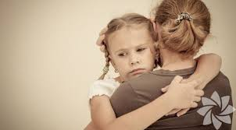
Çocukla özel zaman geçirin… Özellikle birlikte yapmaktan keyif aldığınız aktiviteleri yapın

Slide 17
Çocukla doğru, açık, net bir iletişim kurun… Eğer diğer ebeveyn hapse girdiyse, vefat ettiyse veya evden ayrıldıysa bunu mutlaka çocuğa söyleyin, eğer sizden değil başkalarından duyarsa çocuğun size olan güveni sarsabilir, geri dönüşü zor olan çıkmazlara sizi sokabilir.

Slide 18
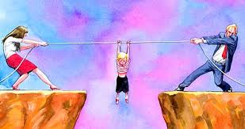
Çocuğu ‘Taraf’ seçmeye zorlamayın…

Slide 19
Çocukla diğer ebeveyn hakkında konuşurken kişisel sorunlarınızı, duygu ve düşüncelerinizi yansıtmayın…

Slide 20
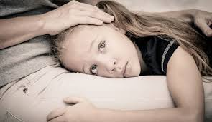
Olası problemleri tek ebeveynli olmasına bağlamayın…

Slide 21
Anne /baba eksiğini aşırı çaba ile kapamaya çalışmayın… her çocuğun biraz anneye biraz babaya ihtiyacı vardır, ne anne babanın yerini doldurabilir ne baba annenin yerini doldurabilir, anne – baba üstüne düşen sorumlulukları çocuk için yapmalıdır

Slide 22
Çocuk üzerinden ASLA tartışma çıkarmayın… bu durumda çocuk kendisinin yüzünden boşandığınızı sanabilir kendisini suçlu hissedebilir.

Slide 23
Uzakta olduğunuz zamanlarda da çocukla iletişimde kalın… karı-koca ilişkiniz bitse bile anne-baba rolünüzün devam ettiğini ve çocuğunuzun her ikinize de ihtiyacının olduğunu unutmayın

Slide 24
Eğer uzaktaki anne ya da baba iseniz evde çocuğunuza ait özel eşyaların (oyuncak, kitap, odası) olmasına özen gösterin…

Slide 25
EBEVEYNİN BİRİNİ KAYBETMİŞ AİLELERE TAVSİYELER
Çocuk kaybettiği anne veya babasıyla ilgili konuşmak isterse onu dinleyin, konuşmasını kesmeyin, engellemeyin, çocuk bu konuları konuştukça kafasındaki soru işaretlerine cevap buldukça bu duruma alışması daha kolay olacaktır.
Çocukları büyükleri sen bize annenin veya babanın emanetisin, aynı ölen anne-babana benziyorsun, bu yaşta yetim-öksüz kaldı gibi kelimeler kullanmayın, çocuğa acıyor olsanız bile bunu ona hissettirmeyin.
Küçük çocuklar bulunduğu ortamda kendini güvende hissederse ve fiziksel ihtiyaçları karşılanırsa bu durumla baş etmesi kolaylaşır.
Ergenlik döneminde veya girmeden ailede hangi birey eksikse o bireyin yerine çocuğa olumlu rol model olacak biriyle vakit geçirmesini sağlayın

Slide 26
BU KONUYLA İLGİLİ AYRICA DESTEK ALMAK İSTERSENİZ OKUL REHBERLİK SERVİSİNE BAŞVURABİLİRSİNİZ

